Slide 1






ДЕЦА С ДОБРИ СЪРЦА или КАК СЕ СЛУЧВА ПОЗИТИВНОТО ОБРАЗОВАНИЕ в НАШАТА ДЕТСКА ГРАДИНА
Ивета Харизанова
Невена Николова
ДГ№15 “Гълъбче”
гр. Варна
www.galabche.com

Slide 2


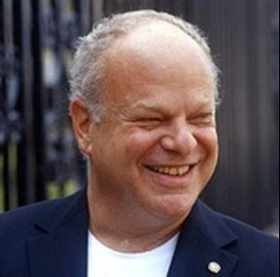
Какво е благополучието ? Какво е щастието ?
Един от бащите на позитивната психология – д-р Мартин Селигман предлага модел, който представя щастието не като моментно усещане, а като съвкупност от няколко важни елемента. Нарича го PERMA – акроним, съставен от пет ключови компонента на човешкото благополучие:
  P – Positive emotions – положителни емоции;
  E – Engagement – ангажираност, потапяне в дейността, „поток“;
  R – Relationships – позитивни взаимоотношения;
  M – Meaning – смисъл и принадлежност към нещо по-голямо;
  A – Accomplishment – постижения, успех, усещане за компетентност.
  Най-важното е, че благополучието не се свежда до това детето да е щастливо. То включва и отношения, смисъл, развитие, постижения и активно участие.

Slide 3
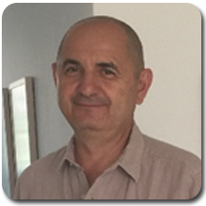



,
У нас, проф. Румен Стаматов създаде първия в България Център за позитивно образование, тук, във Варненски Свободен Университет. При Професор Стаматов фокусът е много по-силно поставен върху детето като развиваща се личност и върху отношенията и средата, които правят възможно това развитие.
Тоест, ако при Доктор Селигман си задаваме въпроса:
„От какво е изградено благополучието?“
Професор Стаматов развива и отговаря на въпроса:
„Какво трябва да се случи в отношенията и образователната среда, за да може детето да се развива добре, да изгражда себе си и да преживява благополучие?“
Селигман | Стаматов
Благополучието като модел/структура | Благополучието като процес на развитие
Пет компонента – PERMA | Акцент върху личностното развитие на детето

Slide 4

Моделът на благополучието в детската градина и в училище, който очертава професор Стаматов, включва не пет, а шест компонента:
1. Позитивни отношения;
2. Позитивни емоции;
3. Позитивни постижения;
4. Позитивни Цел и Смисъл;
5. Позитивно ангажиране;
Позитивното образование не премахва трудностите, конфликтите, тъгата или грешките. То изгражда у детето ресурси, с които да ги посреща — отношения, увереност, саморегулация, смисъл, компетентност, надежда и способност да се развива.
6. Резилиънс – психическата устойчивост на човека да продължава да се развива;да се стреми към личностно израстване и да върви напред!

Slide 5

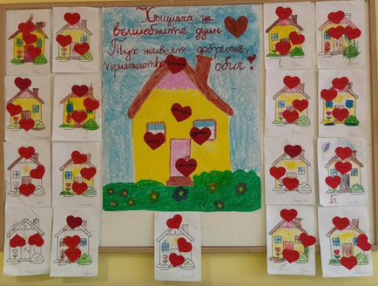
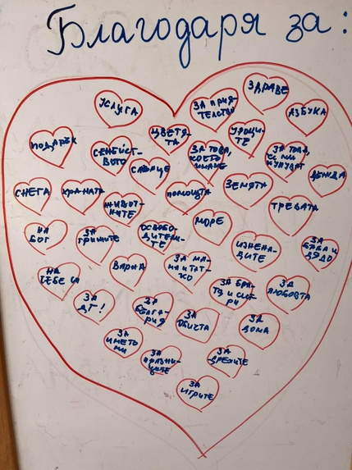
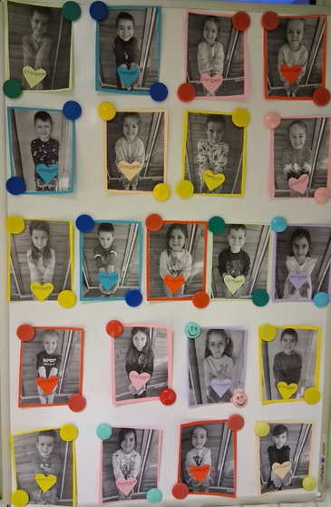
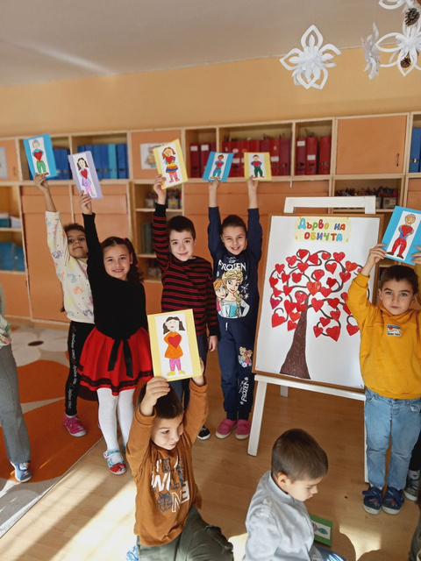

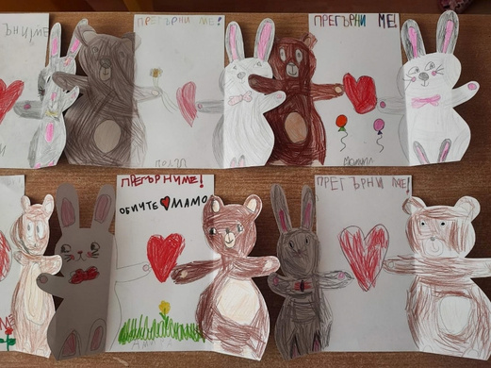
Какво развиваме ние, в „Гълъбче“ ? Стъпка №1: ПОЗИТИВНИ ОТНОШЕНИЯ В ПОЗИТИВНА ДЕТСКА ГРАДИНА:
Изграждането на позитивни отношения изисква споделяне и приемане на ценности и правила, които регулират отношенията между децата.
ЦЕННОСТИТЕ, които развиваме: приветливост, доброта, подкрепа и загриженост за другите, социална интелигентност, честност, работа в екип, прошка, смирение, почтеност, смелост, благодарност, надежда, уважение, духовност, хумор, оценяване на красивото и превъзходното.
Създадохме клуб „Деца с добри сърца“, за да преведем по-лесно понятията на езика на децата и да ги направим по-разбираеми за тях.

Slide 6
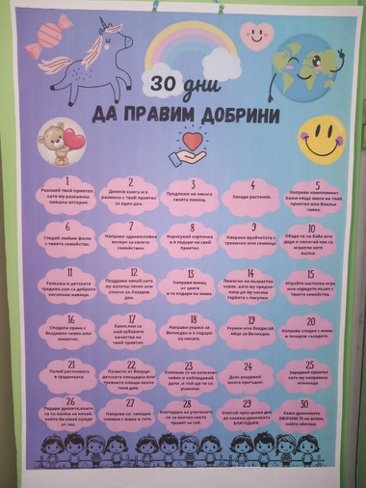
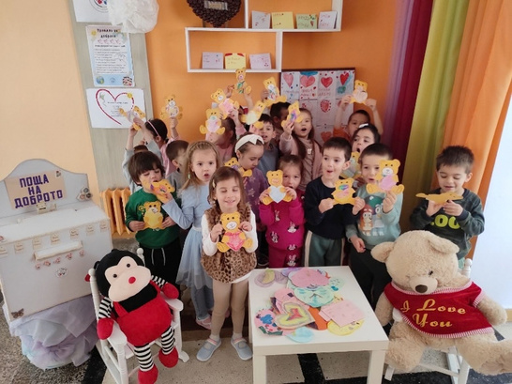
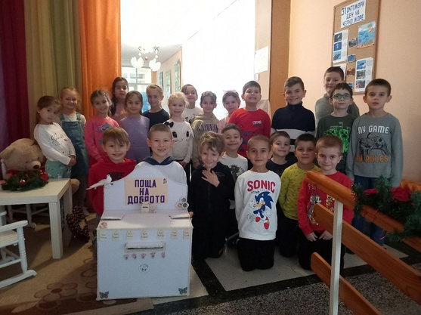
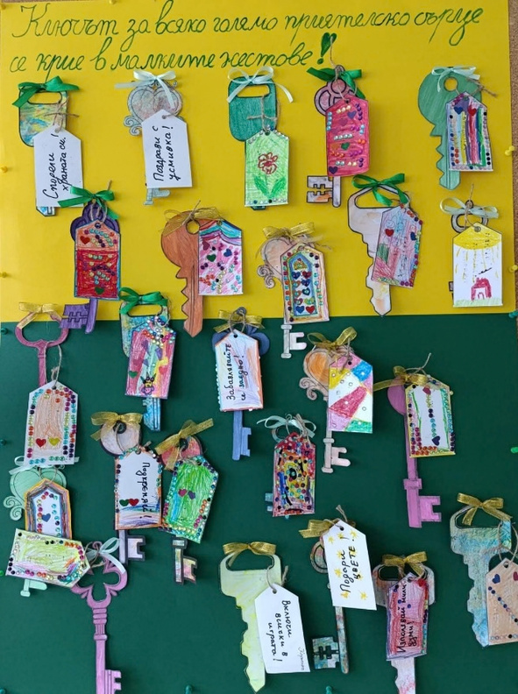
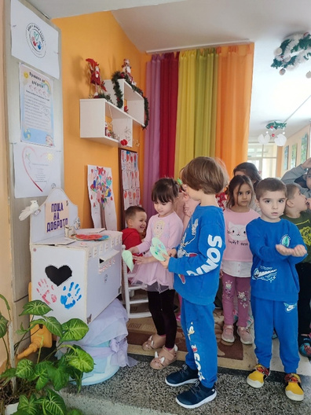
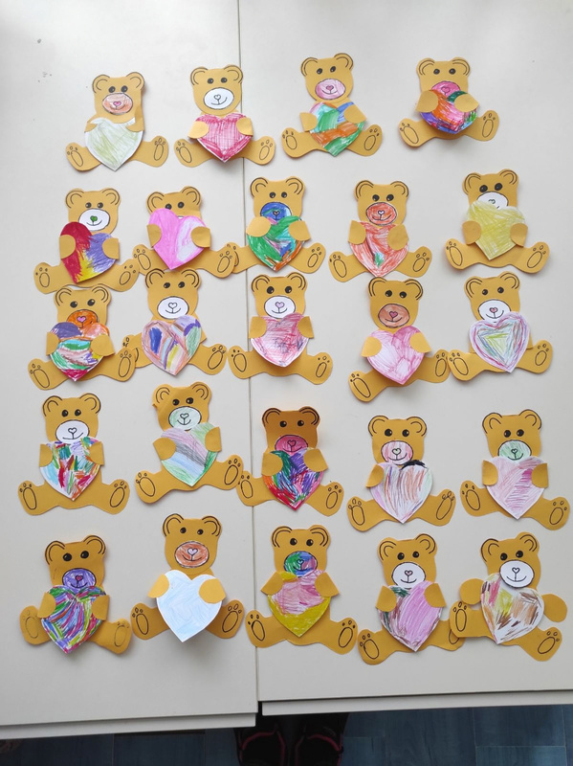
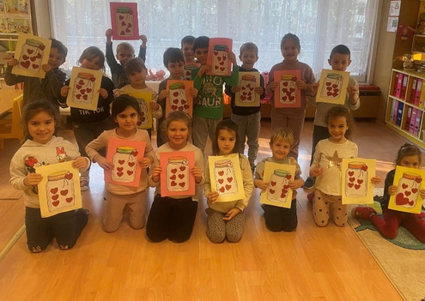
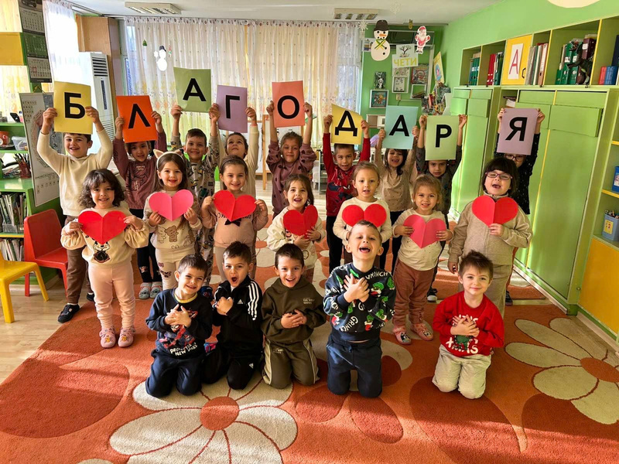
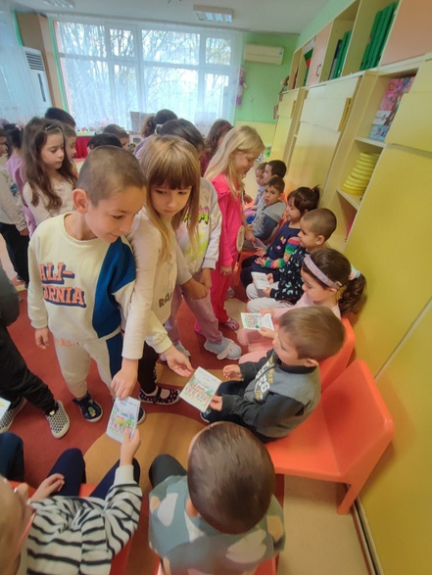
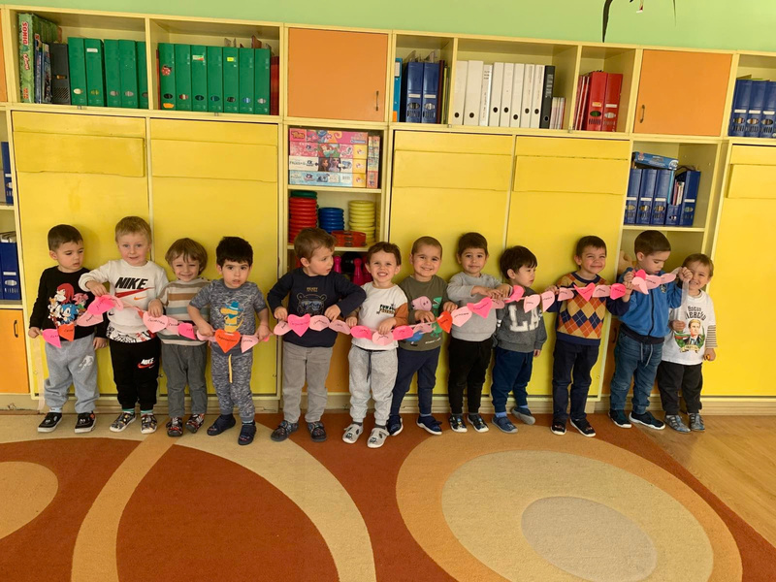

Slide 7
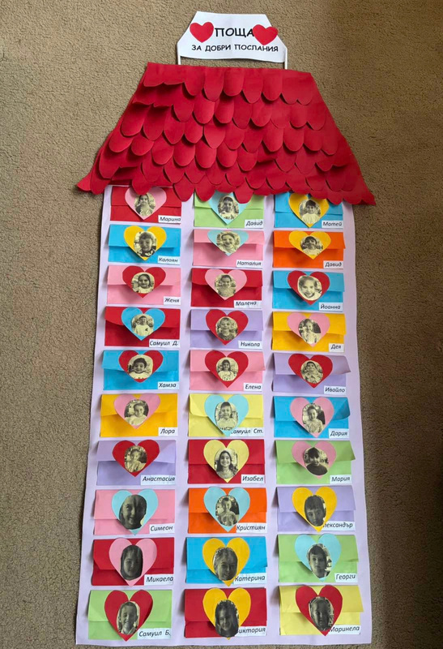
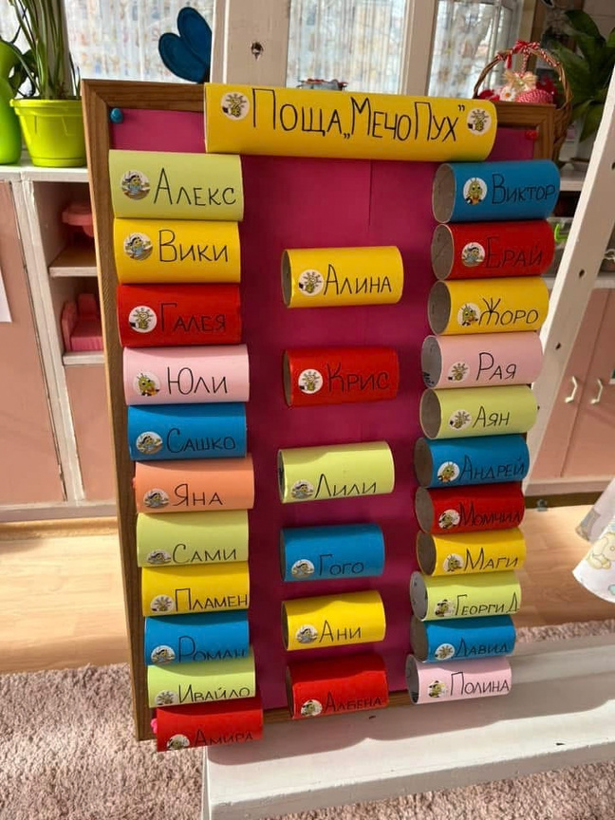
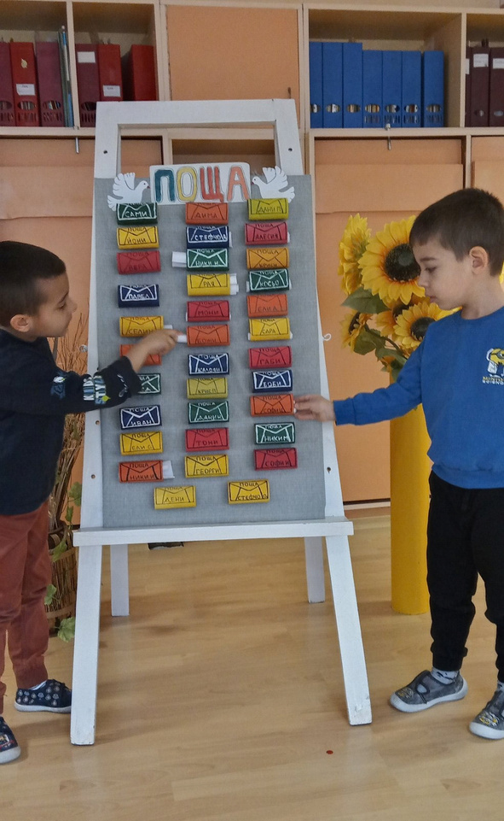
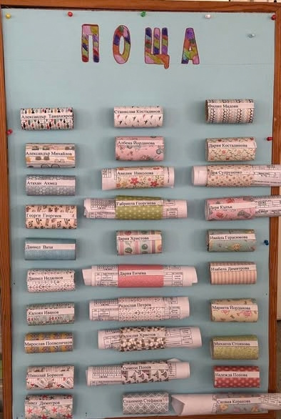

Slide 8
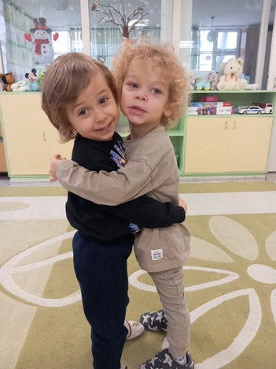
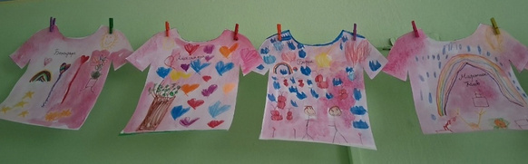
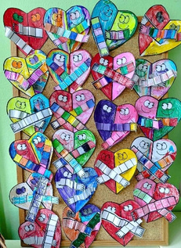
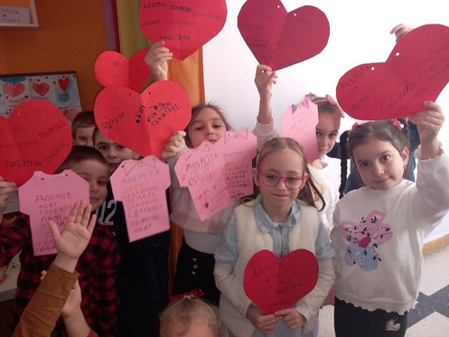
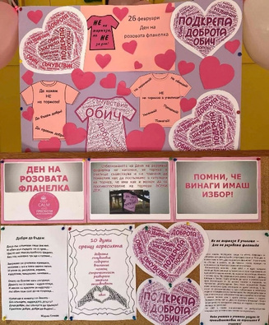
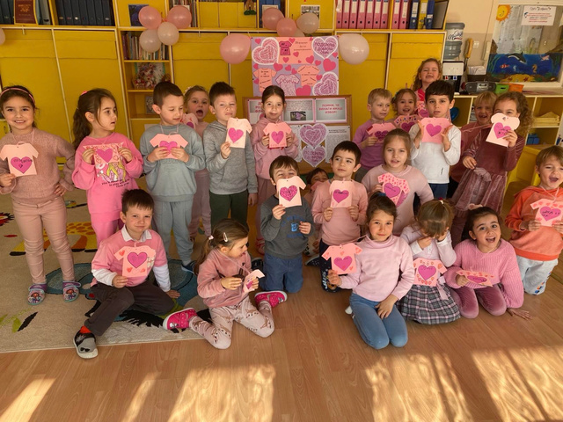
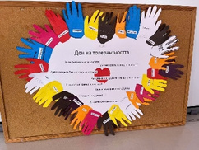
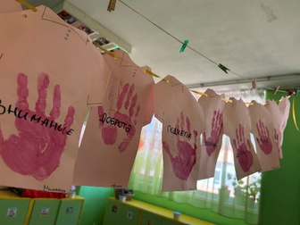
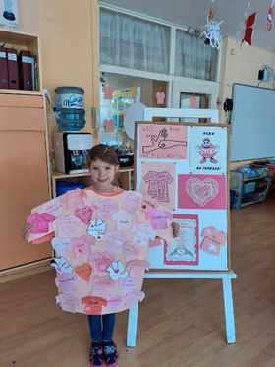
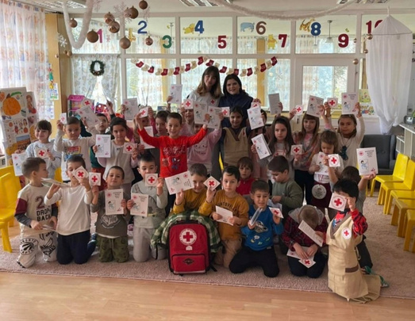
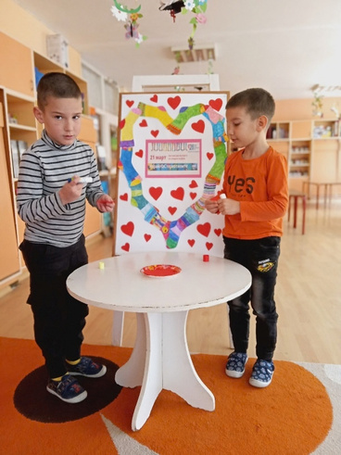
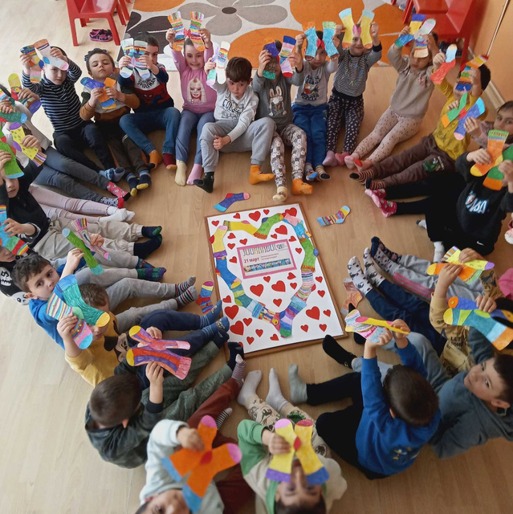
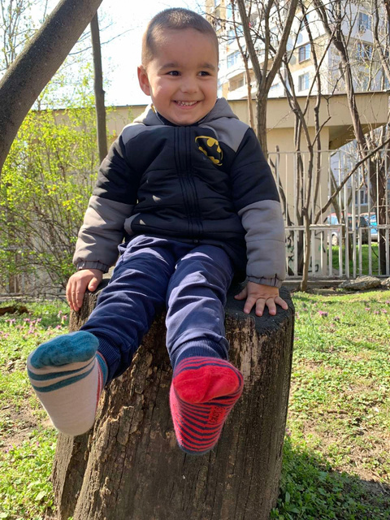
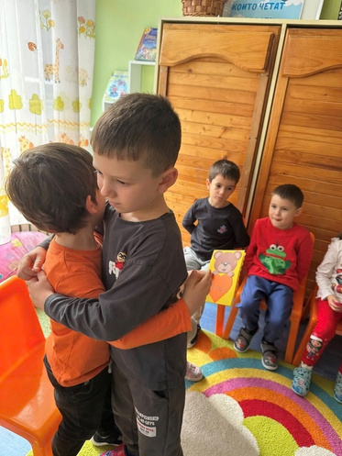
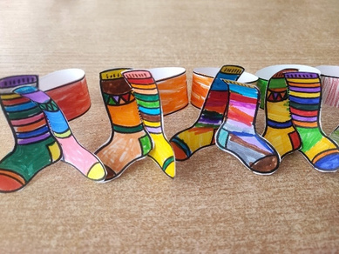
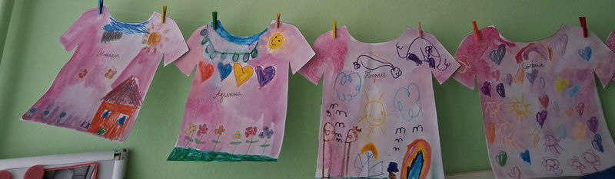
Стъпка №2: Развитие на позитивни емоции: Емпирични изследвания показват, че щастието може да се усилва, че не е нещо, което се случва, а се развива в процеса на упражняване на силните страни и въвличане в различни дейности / Стаматов, Сарийска/. Позитивните емоции могат да се усилват чрез ангажиране с дейности на доброта. За преживяване на позитивни емоции в детската градина сме организирали дейности, допълнително усилващи емпатията у децата, дейности за преживяване щастливи спомени и преживявания с хумор.
ЕМПАТИЯ ЗА ПОДСИЛВАНЕ НА ЕМОЦИИТЕ

Slide 9

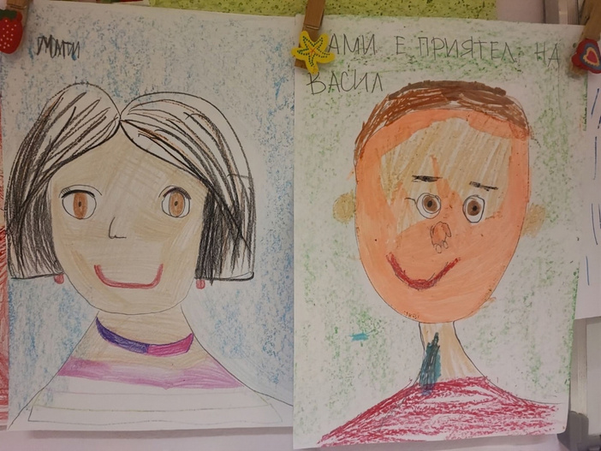
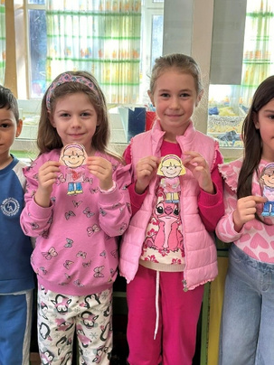
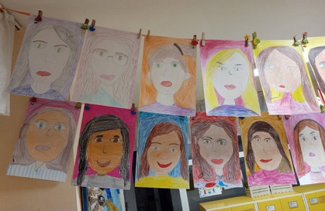
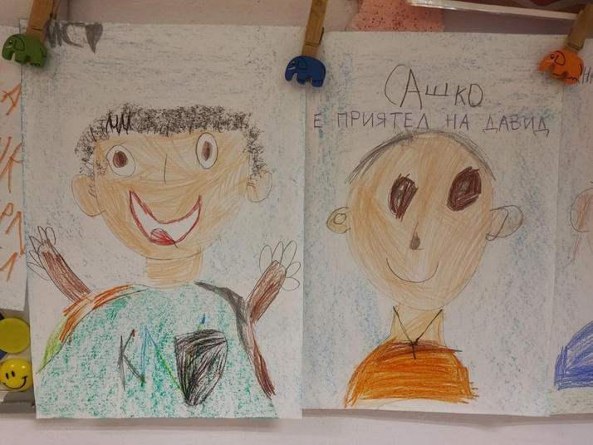

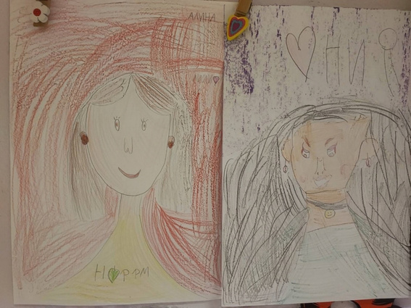
ХУМОР, ПРЕЖИВЯН ОТ ДЕЦАТА КАТО СРЕДСТВО ЗА ПОДСИЛВАНЕ НА ЩАСТЛИВИ ЕМОЦИИ
ВЕСЕЛ И СМЕШЕН АВТОПОРТРЕТ
„СМЕШКИ С НАШИТЕ ДРЕШКИ“

Slide 10
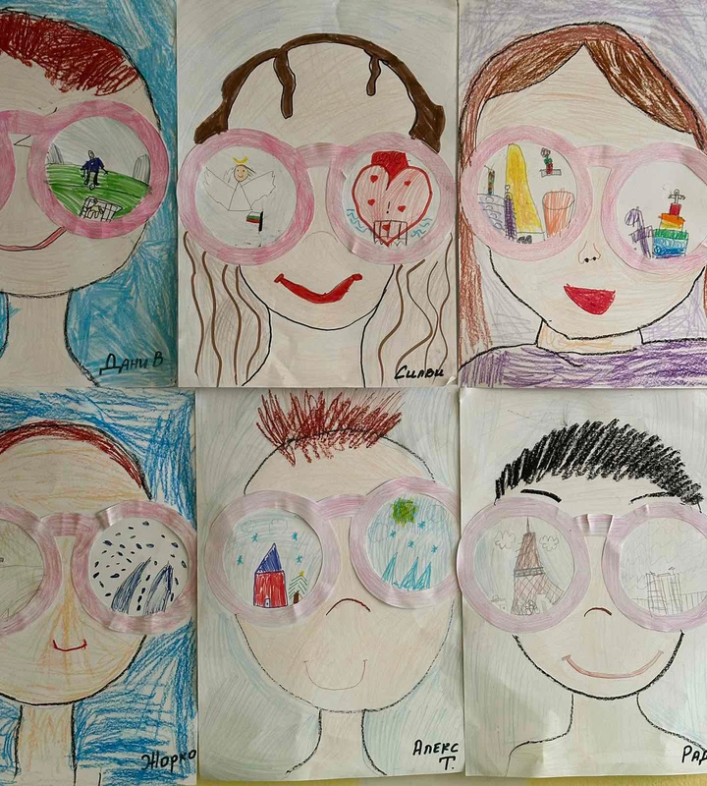
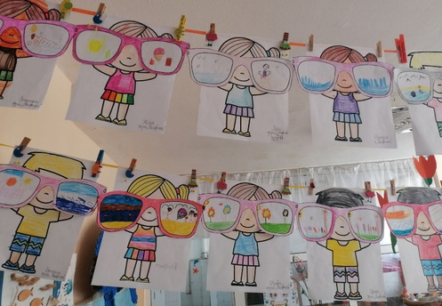
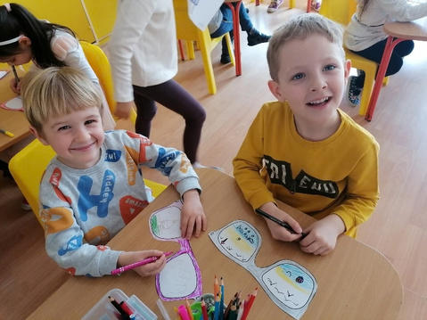
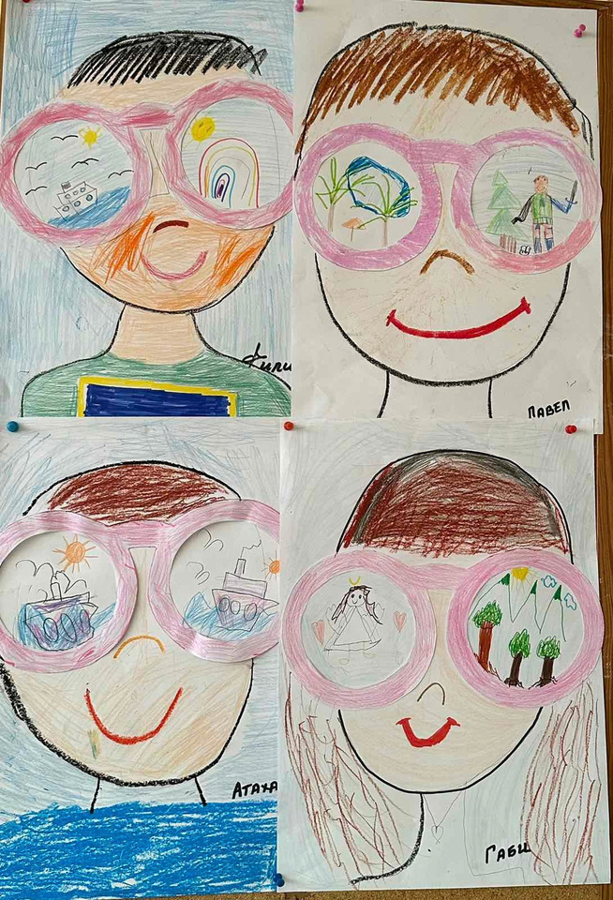
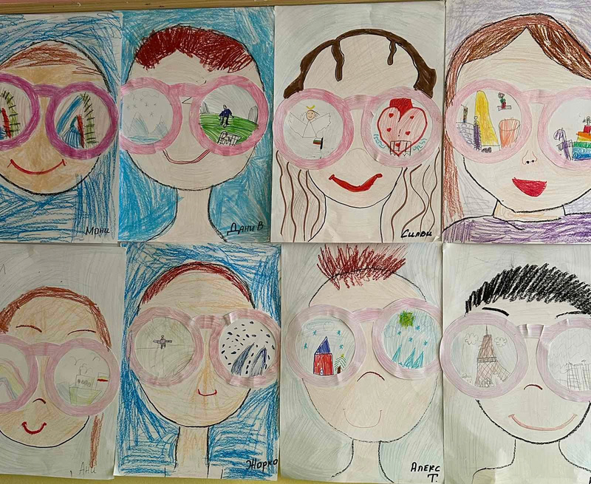
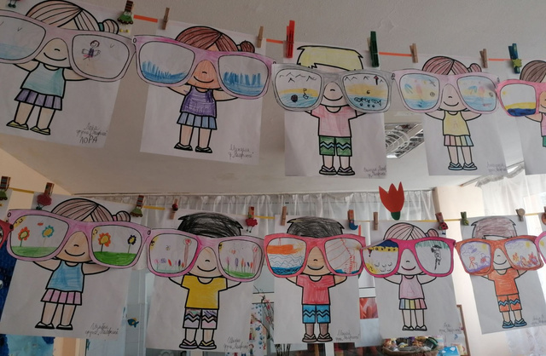
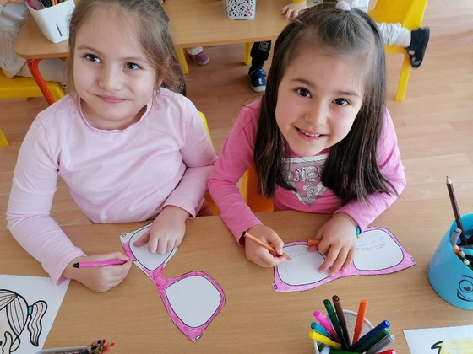
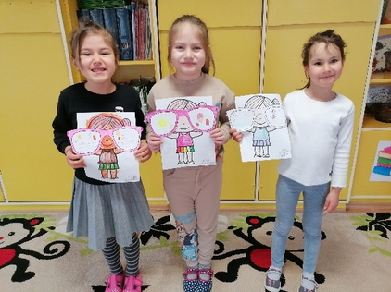
ПРЕЖИВЯВАНЕ НА ЩАСТЛИВИ СПОМЕНИ, КАТО СРЕДСТВО ЗА УСИЛВАНЕ НА ЕМОЦИИТЕ
„МОЕТО ЛЯТО, както го видях ПРЕЗ МОИТЕ СЛЪНЧЕВИ ОЧИЛА“
.
.

Slide 11



Стъпка №3: ПОЗИТИВНИ ПОСТИЖЕНИЯ
ПЕРСОНАЛНИТЕ ПОСТИЖЕНИЯ СЪЩО СЪСТАВЯТ ОБЛАСТ НА ЩАСТИЕТО
Нашите дейности в развитие на позитивни постижения у децата. Развитие на самооценката.
Упражнение „АЗ СЪМ СПЕЦИАЛЕН!“ „АЗ СЪМ УНИКАЛЕН! “ „МОИТЕ СИЛНИ СТРАНИ“
НЕ СЕ СТРАХУВАЙ ОТ ГРЕШКИТЕ! ОБИЧАЙ СВОИТЕ СИЛНИ СТРАНИ!
ВИНАГИ ИЗПОЛЗВАЙ СВОИТЕ СИЛНИ СТРАНИ!

Slide 12







Стъпка №3: ПОЗИТИВНИ ПОСТИЖЕНИЯ
ПЕРСОНАЛНИТЕ ПОСТИЖЕНИЯ СЪЩО СЪСТАВЯТ ОБЛАСТ НА ЩАСТИЕТО
„АЗ СЪМ СПЕЦИАЛЕН!“ „АЗ СЪМ УНИКАЛЕН! “ „МОЕТО ВЪЛШЕБНО ОГЛЕДАЛО“
ВИНАГИ ИЗПОЛЗВАЙ СВОИТЕ СИЛНИ СТРАНИ!

Slide 13























Стъпка №3: ПОЗИТИВНИ ПОСТИЖЕНИЯ
ПЕРСОНАЛНИТЕ ПОСТИЖЕНИЯ СЪЩО СЪСТАВЯТ ОБЛАСТ НА ЩАСТИЕТО

Slide 14

Стъпка №3: ПОЗИТИВНИ ПОСТИЖЕНИЯ
НАШАТА КАМЕННА ГРАДИНКА НА УСПЕХА

Slide 15


Стъпка №4: ПОЗИТИВНИ ЦЕЛ И СМИСЪЛ
КАКВО Е ЦЕЛ? ПЛАН НА УСПЕХА.
ГИРЛЯНД НА УСПЕХА
НИКОГА НЕ СЕ ПРЕДАВАЙ! /“Момче и вятър“, „Златка златното момиче“, „Тримата братя и златната ябълка“, „Пепеляшка“, „Трите прасенца“ и др./
МЕЧТИ И ОПТИМИЗЪМ

Slide 16



Стъпка №5: ПОЗИТИВНО АНГАЖИРАНЕ
ПОТОК
РАДОСТ И УДОВЛЕТВОРЕНИЕ ОТ АНГАЖИРАНЕ С РАЗЛИЧНИ ДЕЙНОСТИ

Slide 17
С БЛАГОДАРНОСТ КЪМ ГОСПОЖА АЛБЕНА ПАВЛОВА
И КОЛЕКТИВА НА УЧИЛИЩЕ „ГЕО МИЛЕВ“ – ЗА ВДЪХНОВЕНИЕТО, ЗА ПОДКРЕПАТА, ЗА ВЯРАТА !
БЛАГОДАРИМ ОТ СЪРЦЕ!

Slide 18
Има три причини за преподаване на благополучието в училище:
Първа причина – повишаване на благополучието, подобряване усвояването на знанията и уменията, което е традиционната цел на образованието.
Втора причина – усилва щастието, помага на децата да се пренесат към нещо по-хубаво и по-голямо, да бъдат креативни, устремени към далечни хоризонти, да се оставят да бъдат водени от непоколебимо доверие и оптимизъм.
Трета причина – отслабва депресията, помага на децата да избегнат опустошителните емоции, да се научат да се справят с трудностите и продължат напред, да приемат случващото се по начина, по който се случва.
Професор Румен Стаматов
Център за позитивно образование
ВСУ „Черноризец Храбър“
Благодарим за вниманието !

